Slide 1
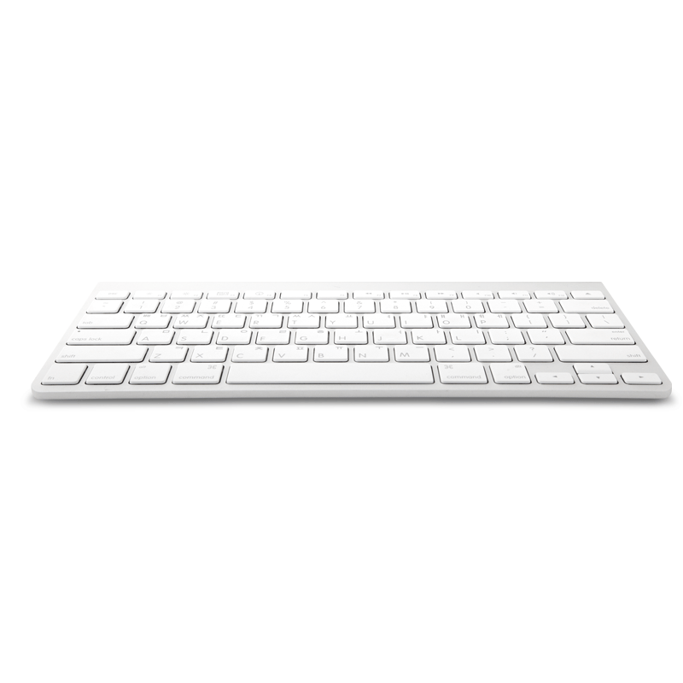
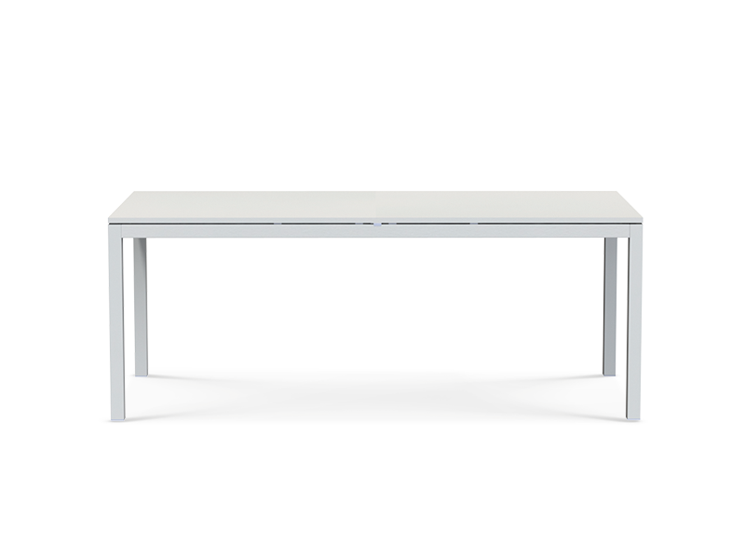
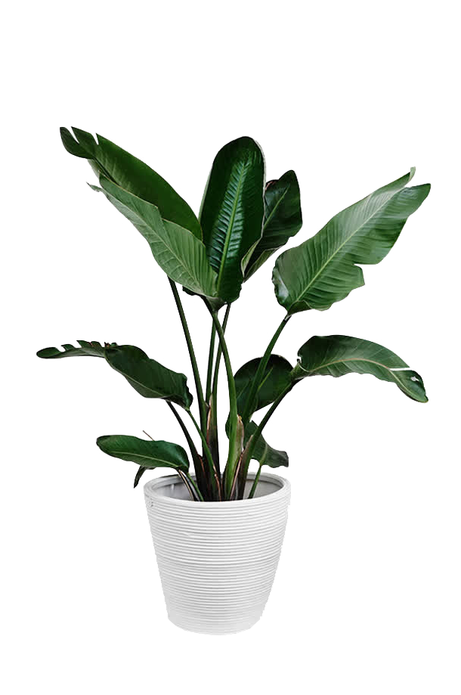
النشيد الوطني

Slide 2
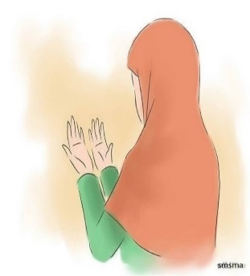
اللهم يا معلم إبراهيم علمنا
و يا مفهم سليمان فهمنا
وعلمنا ما جهلنا
وانفعنا بما علمتنا
وزدنا علمًا
اللهم افتح علينا فتحًا مبينًا

Slide 3
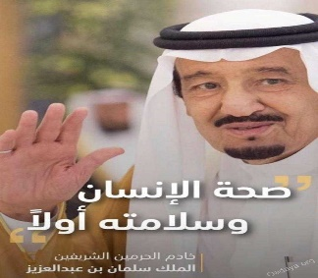
التعليم عن بعد
حفاظًا على صحة الجميع

Slide 4
تغذية راجعة
بنيتي الرائعة ..
الآن نراجع مع بعضنا الأسئلة التي وقعت فيها كثير من الطالبات .

Slide 5
سنرى اليوم من الذي يصل إلى المركز الأول من فصول رابع .
شدي الهمة بالقوة ، وبإذن الله ستنالين المركز الأول

Slide 6
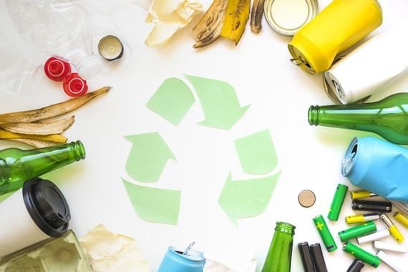
بنيتي شاهدي الصورة التالية : واستنتجي علام تدل ؟
التمهيد:

Slide 7
بسم الله الرحمن الرحيم
التاريخ : \ 7 \1442 هـ
الموضوع:
قصة ( تدوير النفايات )
الهدف :
ممارسة الفهم القرائي وتطبيق مستوياته والتدريب على اختبارات بيرلز الدولية .

Slide 8
كلما كانت القراءة سليمة وتعبيرية، أعانت على الفهم.
نحن في حاجة إلى أن...
نفهم أكثر
لا أن نحفظ أكثر .

Slide 9
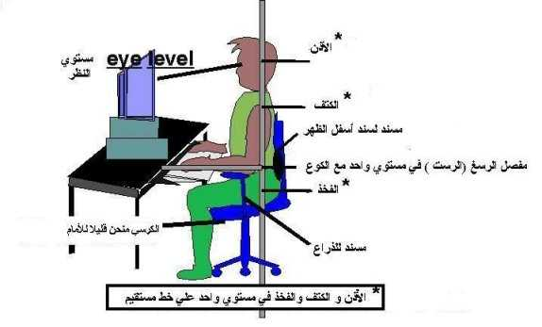
آداب
القراءة الصامتة
قارئة اليوم هي قائدة الغد
أجلس جلسة صحيحة
النظر بالعينين دون تحريك الشفتين
الإمساك بالقلم للإجابة عن المطلوب
الالتزام بالوقت المحدد

Slide 11
مناقشة القراءة الصامتة :
ما اسم الفتاة التي نظمت برنامج
( تدوير النفايات ) ؟
عرفي التدوير .

Slide 12
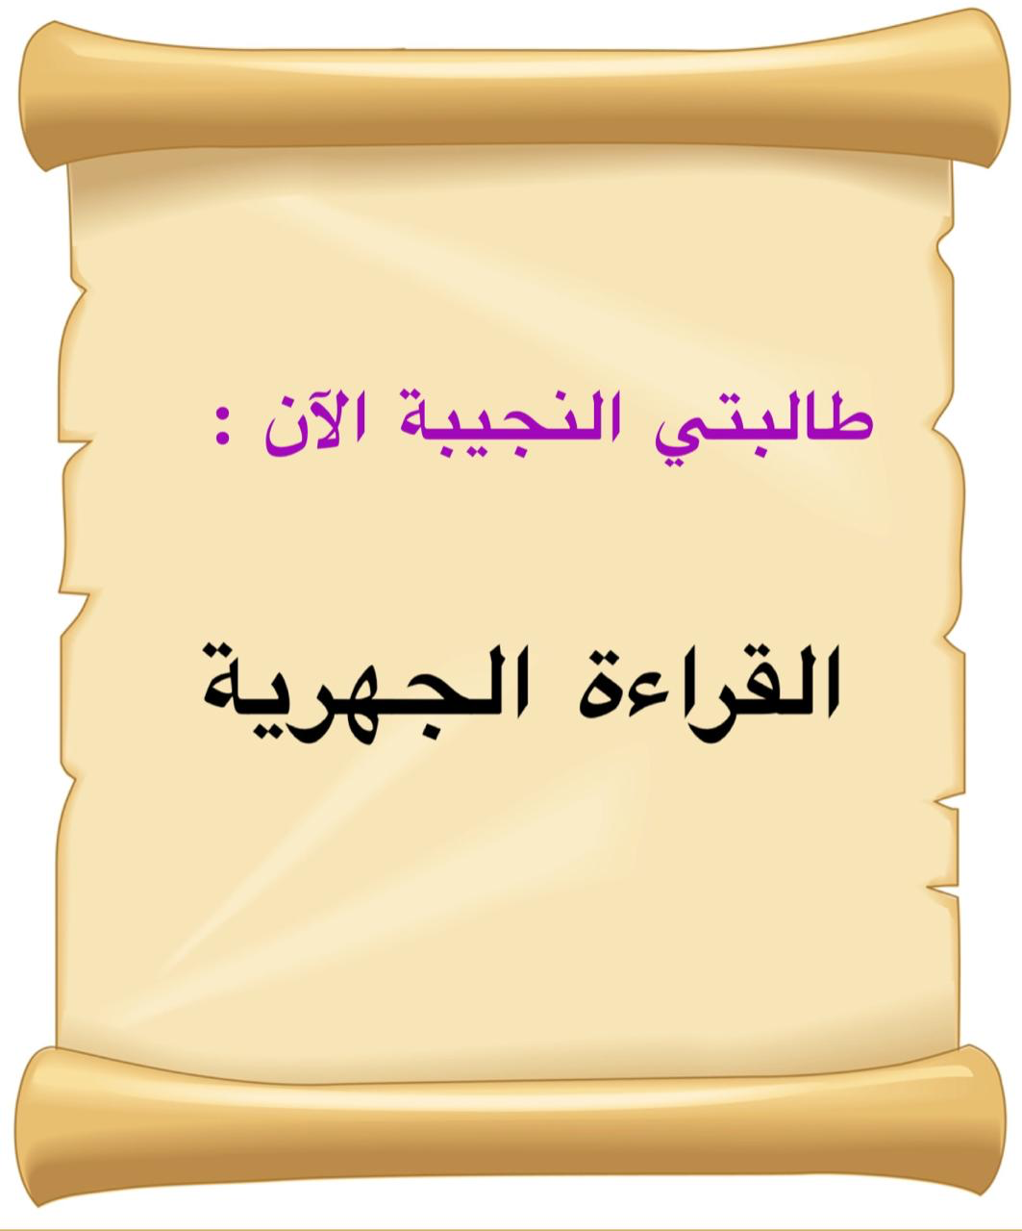
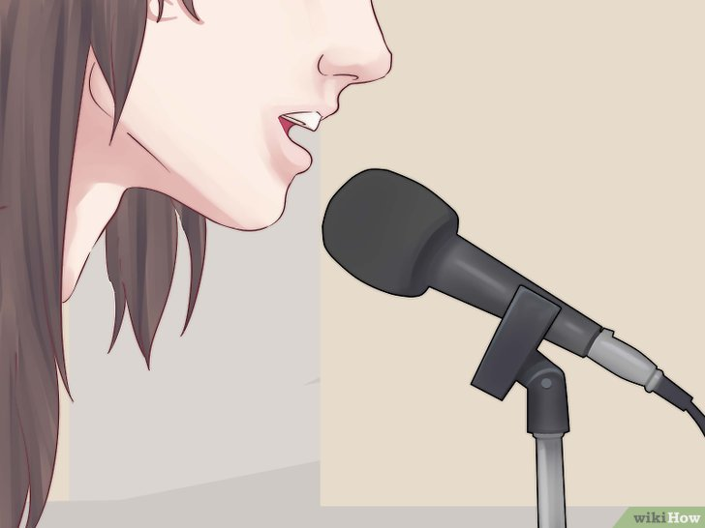
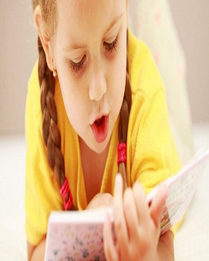
مهارات القراءة الجهرية .
وضوح الصوت.
الطلاقة .
تمثيل المعنى .
سلامة النطق .
صحة الضبط.

Slide 13
تذكيري :
مهارات ومستويات الفهم القرائي
وأنت يا مبدعة اطرحي أسئلة مطبقة لمهارات الفهم القرائي .

Slide 14
مهارة الفهم الناقد :
ما رأيك في البرنامج الذي نظمته ( لورا ) ؟
مهارة الفهم التذوقي:
صنفي المفردات حسب تدويرها :
( الحديد ، الورق ، الألمنيوم ، البلاستيك ، الخشب ، الزجاج ).
مهارة الفهم الإبداعي :
ماذا استفدت من النص ؟

Slide 15
مهارة الفهم الناقد :
أحداث النص حقيقية أم خيالية ؟
مهارة الفهم التذوقي :
لخصي الموضوع في نقاط محددة .
مهارة الفهم الإبداعي :
اقترحي حلول أخرى لإعادة تدوير المواد الموجودة في منزلك .
دورة المملكة :
وذلك من خلال توفير المصانع التي تعيدي تدوير النفايات للتقليل من تلوث البيئة وتوفر للناس المواد لإعادة استخدامها بدون استنزاف للموارد الطبيعية .

Slide 16
استراتيجية
الدقيقة الواحدة
بنيتي النجيبة ...
هيا بنا نقوم بقراءة النشاط حسب المطلوب:
تدوير النفايات

Slide 17
رغبة منها في الحفاظ على بيئتها ، ونظافة مدينتها .
الحديد ، الألمنيوم ، الزجاج ، الخشب ،اللدائن ( البلاستيك).




Slide 18

كرتون - أوراق
زجاج


Slide 19

ورق
زجاج

Slide 20
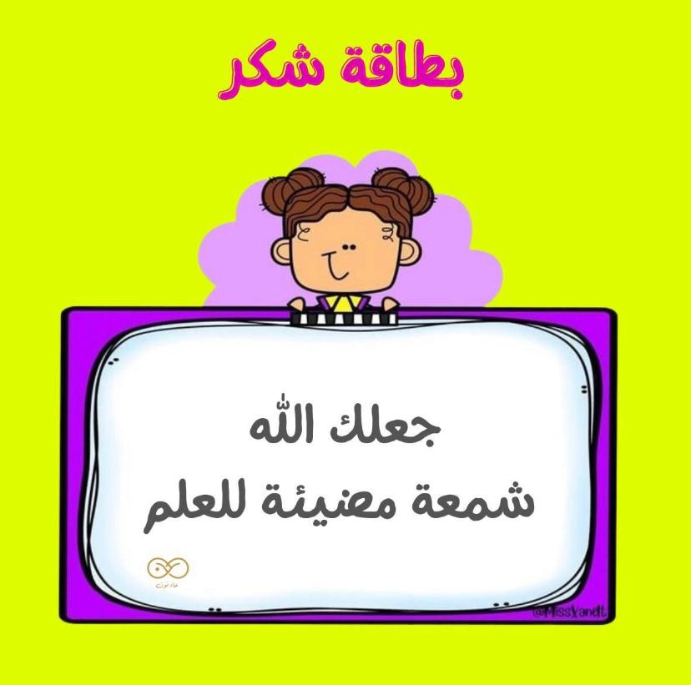
طالبتي المبدعة ...
عليك بالقراءة فهي غذاء للعقل والروح ،
اقرأ قليلاً، ولكن استوعب كل كلمة قرأتها، لأن القراءة تجعلك منك شخص أفضل كل يوم للتطور وترتقي وتفهم ذاتك بعمق .

Slide 21
بنيتي النجيبة ...
هيا بنا اقرائي الأسئلة وقومي بحلها :
طالبتي المبدعة ...
تم إضافة نشاط قصة
( تدوير النفايات ) في المنصة
توجهي لحل أسئلة القصة .

